Slide 1

Introducción a la librería
PRESENTADO POR:
GABRIEL ALONSO GOMEZ GARCIA

Slide 2
¿Qué es bokeh?
Bokeh es una biblioteca de Python para crear visualizaciones interactivas para navegadores web. Te ayuda a crear hermosos gráficos, que van desde tramas simples hasta paneles complejos con conjuntos de datos de streaming. Con Bokeh, puedes crear Visualizaciones con tecnología de JavaScript sin necesidad de escribir ningún JavaScript usted mismo.

Slide 3
características
INTERACTIVIDAD
Bokeh permite crear gráficos interactivos directamente desde Python, como zoom, hover y selección de datos, sin necesidad de conocimientos profundos de JavaScript.
GRÁFICOS DE ALTA CALIDAD
Produce gráficos que se pueden incrustar en navegadores web, ofreciendo una experiencia visual de alta calidad, adecuada para dashboards o informes.
VERSATILIDAD
Puedes generar desde gráficos simples como barras y líneas, hasta visualizaciones más complejas como gráficos de red, mapas interactivos, y visualizaciones personalizadas.
ESCALABILIDAD
A diferencia de otras bibliotecas como Matplotlib, Bokeh está optimizado para manejar grandes conjuntos de datos de manera más eficiente, lo que lo hace ideal para aplicaciones que necesitan manejar visualizaciones de gran tamaño.

Slide 4

Instalación
Bokeh es oficialmente compatible y probado en Python 3.10 y arriba (CPython).
Puede instalar Bokeh con el comando:

Slide 5
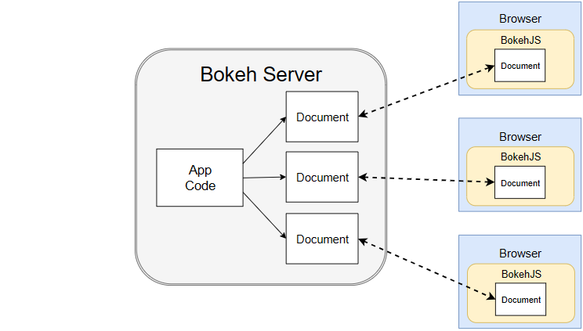
Servidor bokeh
El servidor Bokeh es un componente de Bokeh que le permite crear aplicaciones web que están conectadas a código Python que se ejecuta en un servidor.
Su objetivo principal es sincronizar datos entre el subyacente de Python y la biblioteca BokehJS que se ejecuta en el navegador.

Slide 6

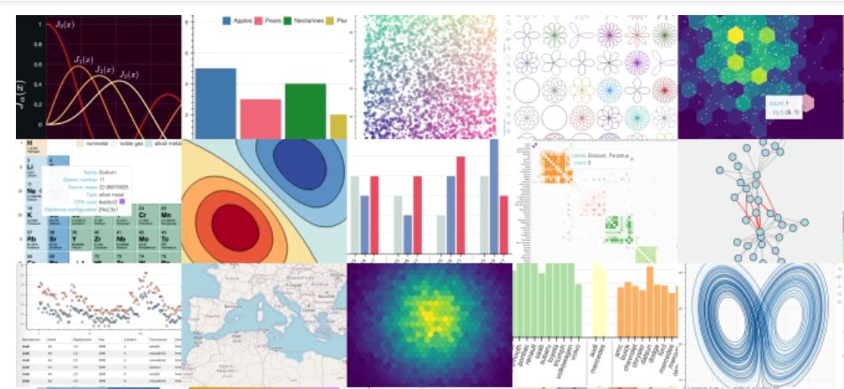
Ejemplos

Slide 7
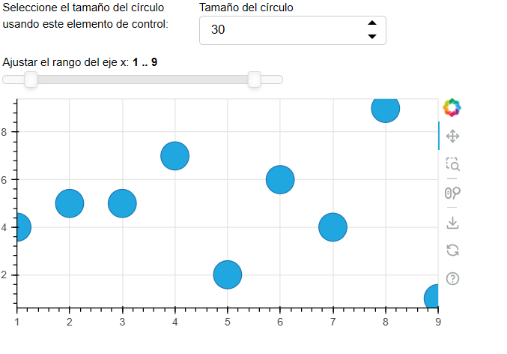
Ejercicio practico
En este ejercicio se mostrará como bokeh puede crear una gráfica interactiva que puede cambiar según lo que el usuario establezca en los datos.

Slide 8
¡Gracias por su atención!
¿PREGUNTAS…?

